Slide 1

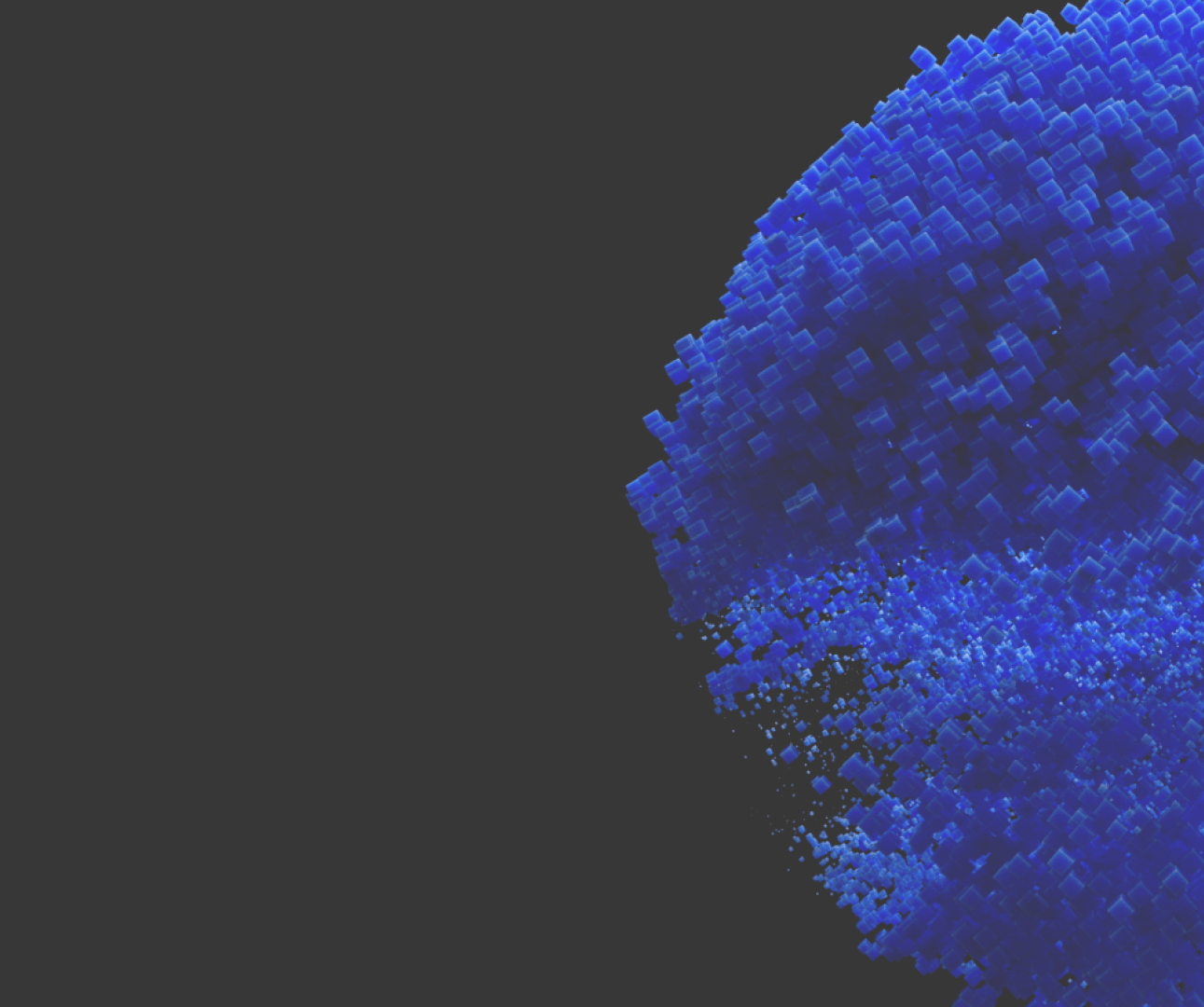

EVALS, OBSERVABILIDADE E CONFORMIDADE
Observabilidade:
monitorando
em produção
Aula 3 — lendo os dados reais do meu produto no Langfuse
Dados reais: 61 interações, 31/07 a 28/08, US$ 1,88 acumulado
Notes:
Capa. Ciclo completo ao vivo: detectar, diagnosticar, corrigir.

Slide 2
3.1 O que é observabilidade?
Notes:
CLAQUETE — inicio do video 3.1. Segure 2 segundos em silencio antes de comecar a falar: e por esta tela que a edicao corta.

Slide 3

VÍDEO 3.1
Eu não vejo o que meu produto faz
Depois que o produto está no ar, ele conversa com gente que eu não vejo, na hora em que eu não estou.
Log responde “o que aconteceu aqui” — um evento solto, e só se alguém lembrou de registrar.
Observabilidade é conseguir reconstruir por que aconteceu, sem ter estado olhando na hora.
Aula 3 — Observabilidade: monitorando em produção — Evals, observabilidade e conformidade

Slide 4
VÍDEO 3.1
A regra que eu adotei
Nenhuma chamada da inteligência pode acontecer sem deixar rastro.
Não é enfeite: é a condição para eu conseguir responder qualquer pergunta depois.
Se o rastro começa tarde, o que aconteceu antes some — e some em silêncio.
Aula 3 — Observabilidade: monitorando em produção — Evals, observabilidade e conformidade

Slide 5
VÍDEO 3.1
Desligar o rastro não quebra o produto
Com a observabilidade desligada, o produto continua funcionando normalmente.
O usuário não percebe nada. Quem fica cego é você.
É por isso que ninguém cobra isso de você: não quebra o produto, quebra a sua capacidade de saber o que ele faz.
Aula 3 — Observabilidade: monitorando em produção — Evals, observabilidade e conformidade

Slide 6
3.2 Conhecendo o Langfuse
Notes:
CLAQUETE — inicio do video 3.2. Segure 2 segundos em silencio antes de comecar a falar: e por esta tela que a edicao corta.

Slide 7
VÍDEO 3.2
Três palavras para navegar
Interação: uma conversa inteira, do pedido até a resposta. É a unidade que você abre.
Passo: cada coisa que aconteceu dentro dela — consultar o estoque, pensar, responder.
Nota: a avaliação que a gente escreveu de volta na aula passada. Hoje são 39 notas em 9 interações.
Com essas três você navega sozinha: abre a conversa, vê por dentro, e sabe se ela foi boa.
Aula 3 — Observabilidade: monitorando em produção — Evals, observabilidade e conformidade

Slide 8
VÍDEO 3.2
Ligando no seu produto
As chaves saem do próprio Langfuse, na área de configurações do projeto.
São três valores que você copia e cola no arquivo de configuração do seu produto.
É a parte mais fácil da aula inteira — e a que mais gente deixa para depois.
Aula 3 — Observabilidade: monitorando em produção — Evals, observabilidade e conformidade

Slide 9
VÍDEO 3.2
Antes e depois, ao vivo
Desligo a observabilidade e uso o produto: funciona igual, e não aparece nada no painel.
Ligo de novo e faço exatamente a mesma coisa: agora a interação aparece inteira.
Espere uns 45 segundos até o registro ficar visível. Não é erro — é a fila de chegada.
Aula 3 — Observabilidade: monitorando em produção — Evals, observabilidade e conformidade

Slide 10
3.3 Lendo os dados de produção
Notes:
CLAQUETE — inicio do video 3.3. Segure 2 segundos em silencio antes de comecar a falar: e por esta tela que a edicao corta.

Slide 11
VÍDEO 3.3 — DADOS REAIS (14/09)
38 interações, US$ 1,53 acumulado
O que o produto faz | quantas vezes | custo por vez | demora | % do custo
Mediar o cardápio | 10 | US$ 0,1381 | 55,9 s | 90 %
Receita premium da semana | 6 | US$ 0,0115 | 7,3 s | 5 %
Entender um relato | 17 | US$ 0,0032 | 1,6 s | 4 %
Ler nota por foto | 2 | US$ 0,0071 | 3,3 s | 1 %
Ler uma nota fiscal | 2 | US$ 0,0054 | 2,7 s | 1 %
Nove de cada dez dólares da conta, em pouco mais de um quarto das chamadas.
Aula 3 — Observabilidade: monitorando em produção — Evals, observabilidade e conformidade

Slide 12
VÍDEO 3.3
26% das chamadas, 90% da conta
O Mediador de cardápio não é o mais usado — é o mais caro por uso.
Pouco mais de um quarto das chamadas do produto, nove de cada dez dólares que eu pago.
Esse tipo de conclusão só aparece olhando o conjunto. Uma conversa por vez nunca mostraria isso.
Aula 3 — Observabilidade: monitorando em produção — Evals, observabilidade e conformidade

Slide 13
VÍDEO 3.3 — AO VIVO
Trocando o eixo, ao vivo
Mesma tarefa: entender uma frase curta e classificar o tipo de relato.
Troco o modelo no painel, mando uma mensagem, e comparamos o trace novo com um trace recente.
Essa decisão só é óbvia porque eu tenho a medição.
Aula 3 — Observabilidade: monitorando em produção — Evals, observabilidade e conformidade

Slide 14
3.4 Padrões de falha
Notes:
CLAQUETE — inicio do video 3.4. Segure 2 segundos em silencio antes de comecar a falar: e por esta tela que a edicao corta.

Slide 15
VÍDEO 3.4
Cinco falhas que eu achei olhando
Uma resposta cortada no meio de uma palavra, porque bateu num limite que eu mesmo configurei.
Um erro engolido: o produto teve problema, devolveu uma lista vazia e seguiu como se nada fosse.
Duas falhas no canal do Telegram: uma apagou a própria evidência, a outra não deixou evidência nenhuma.
Uma em que a inteligência acertou tudo, e mesmo assim o estoque ficou errado.
E uma quinta, achada ontem à noite, cozinhando de verdade — diferente de todas as outras.
Aula 3 — Observabilidade: monitorando em produção — Evals, observabilidade e conformidade

Slide 16
VÍDEO 3.4
A resposta cortada no meio
A assinatura é fácil de reconhecer: a resposta simplesmente termina no meio de uma palavra.
Acontece quando o pedido cresce e a resposta não cabe mais no limite configurado.
Deixei sem corrigir de propósito — reproduzir isso ao vivo é o conteúdo da próxima aula.
Aula 3 — Observabilidade: monitorando em produção — Evals, observabilidade e conformidade

Slide 17
VÍDEO 3.4 — 14/09, AO VIVO
O hambúrguer que sumiu
Preparei um prato, contei pro bot, respondi a pergunta dele — três vezes, de jeitos diferentes.
Fui checar os quatro traces: os quatro estão perfeitos. Zero erro.
E mesmo assim, o prato nunca entrou no estoque. Resultado líquido zero, sem uma falha visível.
Aula 3 — Observabilidade: monitorando em produção — Evals, observabilidade e conformidade

Slide 18
VÍDEO 3.4
O que as cinco têm em comum
Nenhuma delas gritou.
Nenhum usuário reclamou de nenhuma — a última, nem eu tinha certeza se o erro era meu.
Cada uma precisou de alguém olhando o dado certo, com a pergunta certa — e esse alguém é você.
Aula 3 — Observabilidade: monitorando em produção — Evals, observabilidade e conformidade

Slide 19
3.5 O que aprendemos?
Notes:
CLAQUETE — inicio do video 3.5. Segure 2 segundos em silencio antes de comecar a falar: e por esta tela que a edicao corta.

Slide 20
FECHAMENTO DA AULA
O que aprendemos
Observabilidade é reconstruir a causa, não só registrar o evento.
Interação, passo e nota são o vocabulário que você precisa para navegar o painel sozinha.
Com dado real dá para ver para onde o dinheiro está indo — e onde trocar de modelo compensa.
Quatro falhas documentadas, nenhuma descoberta por reclamação de usuário.
Aula 3 — Observabilidade: monitorando em produção — Evals, observabilidade e conformidade

Slide 21
AULA 3 CONCLUÍDA
Ver o dado não é
abstrato — vira uma
conta que fecha.

